Slide 1
Переменные, типы данных и операторы
Занятие 6

Slide 2
Сегодня на занятии
Узнаем
правила работы с переменным и типами данных
правила преобразования типов данных
базовые операторы

Slide 3
Переменные в Python
Переменные предназначены для хранения данных.
Переменная состоит из двух частей:
Имя переменной
Значение переменной

Slide 4
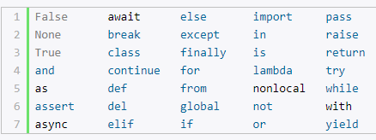
Имя переменной в Python
Название переменной в Python:
должно начинаться с алфавитного символа или со знака подчеркивания и
может содержать алфавитно-цифровые символы и
может содержать знак подчеркивания.
Название переменной не должно совпадать с названием ключевых слов языка Python:

Slide 5


Типы наименования переменных
В Python применяется два типа наименования переменных: camel case и underscore notation.
Camel case подразумевает, что каждое новое подслово в наименовании переменной начинается с большой буквы. Например:
Underscore notation подразумевает, что подслова в наименовании переменной разделяются знаком подчеркивания. Например:

Slide 6

Определение переменной
Создание переменной в коде называется определением.
Для определения переменной необязательно объявлять к какому типу данных она относится.

Slide 7
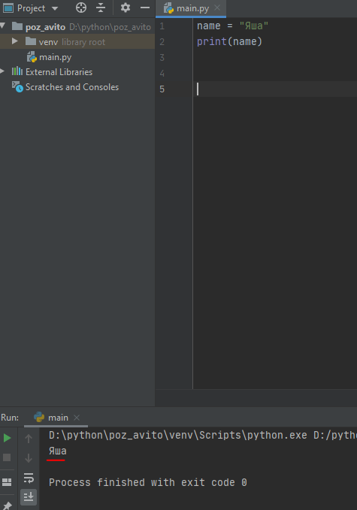
Пример вывода значения переменной
Определив переменную, мы можем использовать её в программе. Например, попытаться вывести ее содержимое на консоль с помощью встроенной функции print:

Slide 8

Значение переменной
Отличительной особенностью переменной является то, что мы можем менять ее значение в течение работы программы:

Slide 9
Типы данных
Тип данных – описание того, какого рода данные хранятся в переменной.
Представим ситуацию, что в двух переменных хранятся разные типы данных: строка и число. В программе встречается инструкция – сложение двух этих переменных. Когда интерпретатор дойдёт до этой строчки, программа аварийно завершится, поскольку не только компьютер не знает как складывать строки и числа, но и человек.

Slide 10
Примеры типов данных
Переменная хранит данные одного из типов данных:
int (integer) – число
float (плавающая точка) – дробное число
str (string) – строка
bool (булева функция) – True или False (правда или ложь / из двоичной логики)
Это конечно же не все типы данных, которые существуют в языке Python, однако они являются базовыми.

Slide 11
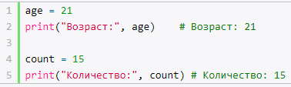
Целочисленный тип данных
Тип int представляет целое число, например, 1, 4, 8, 50. Пример:
По умолчанию стандартные числа расцениваются как числа в десятичной системе. Но Python также поддерживает числа в двоичной, восьмеричной и шестнадцатеричной системах.

Slide 12
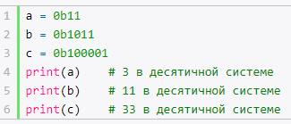
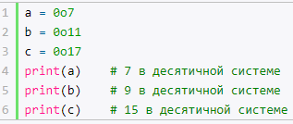
Другие системы счисления
Для указания, что число представляет двоичную систему, перед числом ставится префикс 0b:
Для указания, что число представляет восьмеричную систему, перед числом ставится префикс 0o:

Slide 13
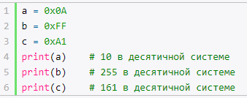
Другие системы счисления
Для указания, что число представляет шестнадцатеричную систему, перед числом ставится префикс 0x:
Стоит отметить, что в какой бы системе мы не передали число в функцию print для вывода на консоль, оно по умолчанию будет выводиться в десятичной системе.

Slide 14
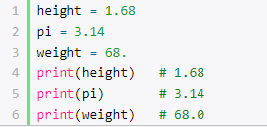
Вещественный тип данных
Тип float представляет число с плавающей точкой, например, 1.2 или 34.76. В качесте разделителя целой и дробной частей используется точка.

Slide 15
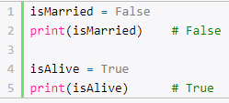
Логический тип данных
Тип bool представляет два логических значения: True (верно, истина) или False (неверно, ложь). Значение True служит для того, чтобы показать, что что-то истинно. Тогда как значение False, наоборот, показывает, что что-то ложно. Пример переменных данного типа:

Slide 16
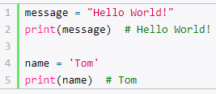
Строковый тип данных
Тип str представляет строки. Строка представляет последовательность символов, заключенную в одинарные или двойные кавычки, например "hello" и 'hello'. В Python 3.x строки представляют набор символов в кодировке Unicode

Slide 17

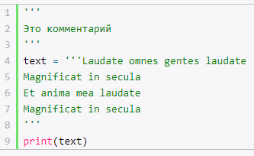
Примеры строк
При этом если строка имеет много символов, ее можем разбить ее на части и разместить их на разных строках кода. В этом случае вся строка заключается в круглые скобки, а ее отдельные части - в кавычки:
Если же мы хотим определить многострочный текст, то такой текст заключается в тройные двойные или одинарные кавычки:

Slide 18


Управляющие последовательности для строк
Строка может содержать ряд специальных символов - управляющих последовательностей. Некоторые из них:
\ - позволяет добавить внутрь строки слеш
\' - позволяет добавить внутрь строки одинарную кавычку
\" - позволяет добавить внутрь строки двойную кавычку
\n - осуществляет переход на новую строку
\t - добавляет табуляцию (4 отступа)
Применим несколько последовательностей:

Slide 19



Пример
Хотя подобные последовательности могут нам помочь в некоторых задачах, однако они также могут и мешать. Например:
Здесь переменная path содержит некоторый путь к файлу. Однако внутри строки встречаются символы "\n", которые будут интерпретированы как управляющая последовательность. Так, мы получим следующий консольный вывод:
Чтобы избежать подобной ситуации, перед строкой ставится символ r

Slide 20
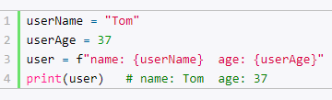
Встраивание в строку значения других переменных
Python позволяет встраивать в строку значения других переменных. Для этого внутри строки переменные размещаются в фигурных скобках {}, а перед всей строкой ставится символ f:
В данном случае на место {userName} будет вставляться значение переменной userName. Аналогично на место {userAge} будет вставляться значение переменной userAge.

Slide 21
Динамическая типизция
Python является языком с динамической типизацией. А это значит, что переменная не привязана жестко с определенному типу.
Тип переменной определяется исходя из значения, которое ей присвоено. Так, при присвоении строки в двойных или одинарных кавычках переменная имеет тип str. При присвоении целого числа Python автоматически определяет тип переменной как int. Чтобы определить переменную как объект float, ей присваивается дробное число, в котором разделителем целой и дробной части является точка.

Slide 22
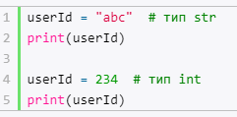
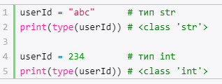
Изменение типа данных
При этом в процессе работы программы мы можем изменить тип переменной, присвоив ей значение другого типа:
С помощью встроенной функции type() динамически можно узнать текущий тип переменной:

Slide 23



Формула преобразования типа
Для изменения типа данных используется следующая конструкция:
Пример:
Консольный вывод:

Slide 24
Пример преобразования типа данных
Выше было написано, что при вводе через консоль: a = input(), Python воспринимает введенную последовательность символов как str. Чтобы Python сразу воспринимал ввод как конкретный тип данных, можно написать так:
a = int(input()) или a = float(input())
В этих случаях введенная последовательность символов будет сразу числовым типом данных.

Slide 25
Резюме
Переменные предназначены для хранения данных.
Camel case подразумевает, что каждое новое подслово в наименовании переменной начинается с большой буквы
Underscore notation подразумевает, что подслова в наименовании переменной разделяются знаком подчеркивания
Определив переменную, мы можем использовать её в программе
Значение переменной можно менять в процессе работы программы
Тип данных – описание того, какого рода данные хранятся в переменной
Переменная хранит данные одного из типов данных:
int (integer) – число
float (плавающая точка) – дробное число
str (string) – строка
bool (булева функция) – True или False (правда или ложь / из двоичной логики)
Объявление (создание) переменных разных типов данных:

Slide 26
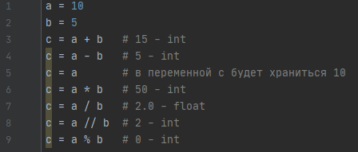
Операторы в Python
Python поддерживает все распространенные арифметические операции:
+ сложение
- вычитание
= присваивание
* умножение
/ деление
** возведение в степень
// целочисленное деление (отбрасывание остатка от деления, дробной части)
% остаток от деления (отбрасывание целой части от деления)
Пример операций на двух целочисленных (int) переменных:

Slide 27
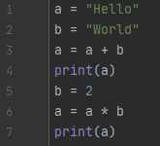

Операторы для строк
Также возможно сложение строк: str + str; и умножение строки на число: str * int:
Консольный вывод:

Slide 28


Порядок действий
Операции и их направление
** - Справа налево
* / // % - Слева направо
+ - - Слева направо
Здесь начале выполняется возведение в степень (5 ** 2) как операция с большим приоритетом, далее результат умножается на 4 (25 * 4), затем происходит сложение (3 + 100) и далее опять идет сложение (103 + 7).
Чтобы переопределить порядок операций, можно использовать скобки:

Slide 29
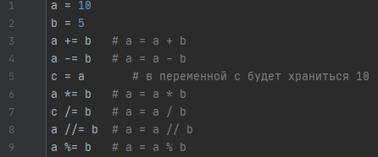
Арифметические операции с присвоением
Ряд специальных операций позволяют использовать присвоить результат операции первому операнду:

Slide 30
Подведение итогов
Сегодня мы познакомились с:
Введением в язык программирования Python, синтаксисом;
Переменными и типами данных, преобразованием типом данных;
Базовыми операторами, операциями с присвоением

